Slide 1
Webプログラミングを用いた アプリケーションの開発
電子制御工学科5年 溝大貴
Notes:
これから、webプログラミングを用いたアプリケーションの開発というテーマで5年電子制御工学科の溝が発表させていただきます

Slide 2
１．目的
web上で授業評価アンケートを実施する
従来：マークシート方式
本研究：Webアンケート
Notes:
本研究の目的は、web上で授業評価アンケートを実施することです。鹿児島高専ではこれまでマークシート方式で授業評価アンケートを実施してきました。本研究ではそのアンケートをweb上で実施するための仕組みづくりを行います。

Slide 3
２．研究背景
マークシート方式の欠点
紙資源の大量消費
教員に大きな負担がかかってしまう
ＷＥＢ上で行うことで
これらの欠点を克服できる
Notes:
なぜ、マークシート方式からwebアンケートに移行しなければならないのでしょうか。それは、マークシート方式に2つの欠点があるからです。1つめは多くの紙資源を消費してしまう点です．マークシート方式のアンケートにおいて解答用紙および問題用紙はすべて紙で作られています。そのため、アンケートを実施するたびに多くの紙資源を消費します。2つ目は、教員に大きな負担がかかる点です。たとえば、マークシート方式ではアンケート終了後に教員が回答用紙をスキャンして結果をパソコンに取り込む必要があります。この作業以外にもデータ集計や結果をまとめる作業など多くの労力を必要とします．しかし、web上でアンケートを実施することでこれらの欠点を克服できます。

Slide 4
Web上で実施する利点
紙資源の節約
webで実施するので紙資源を使わない
教員の労力削減
回答用紙をスキャンする必要がない
ユーザ体験の向上
動きのあるＵＩで楽しくアンケートに回答できる
Notes:
次にweb上で授業評価アンケートを実施する利点を説明します。
1つめは紙資源の節約です。Web上でアンケートを実施することで紙資源を消費せずにアンケートを実施することができます。そのため、紙代が節約できて経済的です。
2つ目は教員の労力を削減できる点です。Web上でアンケートを実施すると学生が回答したデータは直接コンピュータに送信されます。そのため、マークシート方式のように回答用紙をスキャンする必要がありません。その結果、教員の授業評価アンケートに費やす労力が削減できます。
3つ目はユーザ体験の向上です。マークシート方式のアンケートに回答するには鉛筆を持ち、回答欄を塗りつぶす作業を繰り返し行わなければなりません。このような単純作業は回答者の集中力の低下を招き冷静な判断を鈍らせます。しかし、web上でアンケートを実施することで動きのあるユーザインターフェースで楽しくアンケートに回答できます。その結果、回答者の集中力が保たれ、より正確なデータが得られると考えられます。

Slide 5
3. 開発したアプリケーションの概要
XEEシステムをベースに開発
XEEシステム
ユーザーサイド
・React.js
・Material-UI
サーバーサイド
・Elixir
Notes:
今回作成したアプリケーションはXEEシステムをベースに作成しました。webアプリケーションの表面部分であるユーザーサイドはReact.jsとMaterial-UIを用いて作成しました。また、Webアプリケーションの頭脳に当たるサーバーサイドはElixirを用いて作成しました。

Slide 6
3. 開発したアプリケーションの概要
学年学科入力
授業評価
データを送信
アプリケーション実行の流れ
Notes:
本アプリケーションにおいて授業評価アンケートは次のように進行します。初めに、学生は学年と学科を入力します。次に、それぞれの授業について定められた評価軸をもとに5段階で評価します。最後に回答済みのデータをサーバーに送信します。

Slide 7
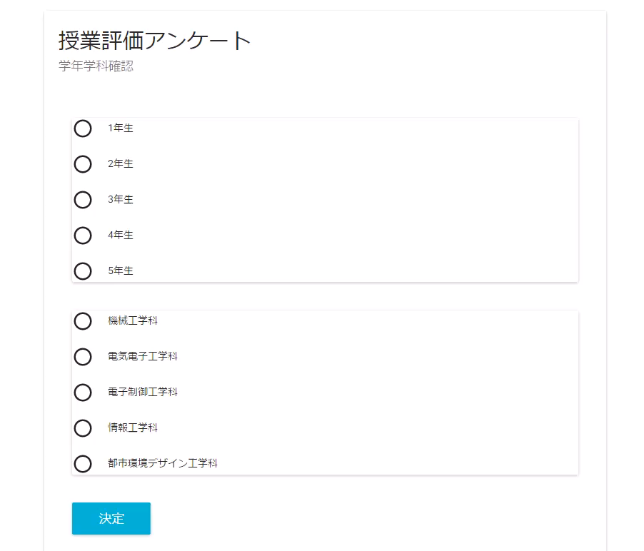
作成した授業評価アンケート
動画
Notes:
こちらが、本研究で作成した授業評価アンケートです。まず、学生は学年と学科を入力します。これらはそれぞれラジオボタンを使って実装しているため、1つのグループ内で複数の項目を選択することができません。
次に授業評価アンケートを行います。今回はわかりやすく説明するために国語と数学の2教科を“楽しさ”,“分かりやすさ”という２つの基準で評価します。これらの情報はプログラムの中で1時配列として格納されており、簡単に変更可能です。学生はスライダーバーを動かして授業の1つ1つの項目について評価していきます。評価方法には5段階評価を採用しており１～５の間で授業を評価します。そして、すべての評価が終了したらこのような待機画面に遷移します。

Slide 8
3. 開発したアプリケーションの概要
生成されるデータ
 | ID | 国語 |  | 数学
 |  | 楽しさ | 分かりやすさ | 楽しさ | 分かりやすさ
学生 | ユニーク | 4 | 5 | 5 | 3
Notes:
アンケートに回答するとこの表に示すようなデータがサーバーに転送されます。人数分データが送信されると、XEEシステム上でこのデータがダウンロード可能になります。

Slide 9
4．結果
達成した項目
経済性
紙資源をまったく使用していない。
教員の労力削減
スキャン不要で自動的に回答をＰＣに取り込める。
ユーザ体験の向上
動きあるＵＩで快適に回答できた。
Notes:
この動画を見ていただいてわかるように本アプリケーションでは、紙資源を一切消費せずにアンケートを実施することができました。また、学生の回答データをコンピュータに直接転送することにより教員の労力削減に成功しました。さらに、動きあるユーザインターフェースによってユーザ体験を向上させました。

Slide 10
5．今後の展望
アンケート結果を自動で集計、配信
する機能を組み込む
より少ないコストで授業評価アンケートを実施可能
Notes:
今後の展望として、アンケート結果の自動集計および自動配信する機能を実装していきたいと考えています。それにより、教員の皆さんにかかる負担がさらに少なくなり、よりスムーズに授業評価アンケートを実施することができるようになります。

Slide 11
6．まとめ
Webプログラミングで授業評価アンケートを作成した。
紙資源の節約、教員の労力削減
ユーザ体験の向上を実現した。
新機能を実装することでより教員の負担が減り
よりスムーズにアンケートを実施できる。
Notes:
それでは、本発表のまとめを述べたいと思います。本研究ではwebプログラミングを用いて授業評価アンケートを作成しました。このアンケートは従来のマークシート方式に比べて紙資源の節約、教員の労力削減、ユーザ体験の向上という点で優れています。今後の展望として、このプログラムに新機能を追加したいと考えています。それにより、教員の負担を減らし、よりスムーズに授業評価アンケートを実施することができるようになります。

Slide 12
ご清聴ありがとうございました
Notes:
これで発表を終わります。ご清聴ありがとうございました。

Slide 13

XEEシステムとは
林(2016)が開発したオンライン経済実験基盤
スマホで簡単にできる
だれでもタダで使える
1,000人同時実験も大丈夫
プログラミングの知識不要
Fig1. XEEシステムのロゴ
経済実験以外にも応用できる
Notes:
XEEシステムは本校の一般文系に所属されている林良平先生が発表したオンライン経済実験基盤システムです。これは、スマホで簡単にできる。誰でもタダで使える。1000人同時にアクセスできる。プログラミングの知識不要で経済実験を実施できる。という4つをコンセプトに作られています。しかし、このシステムは応用範囲が広く、経済実験以外にも応用可能です。そこで本研究ではXEEシステムを用いて授業評価アンケートを作成しました。

